Slide 1



ROTARY CLUB
BOLOGNA VALLE DEL SAVENA
SCENE DA UN’ANNATA …….
2014-2015
Presidente: Antonio Fraticelli

Slide 2
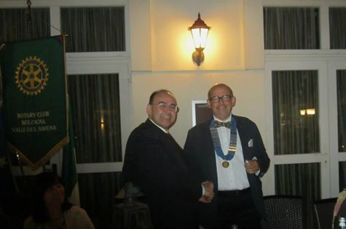
Passaggio del collare da Atos Cavazza ad Antonio Fraticelli

Slide 3
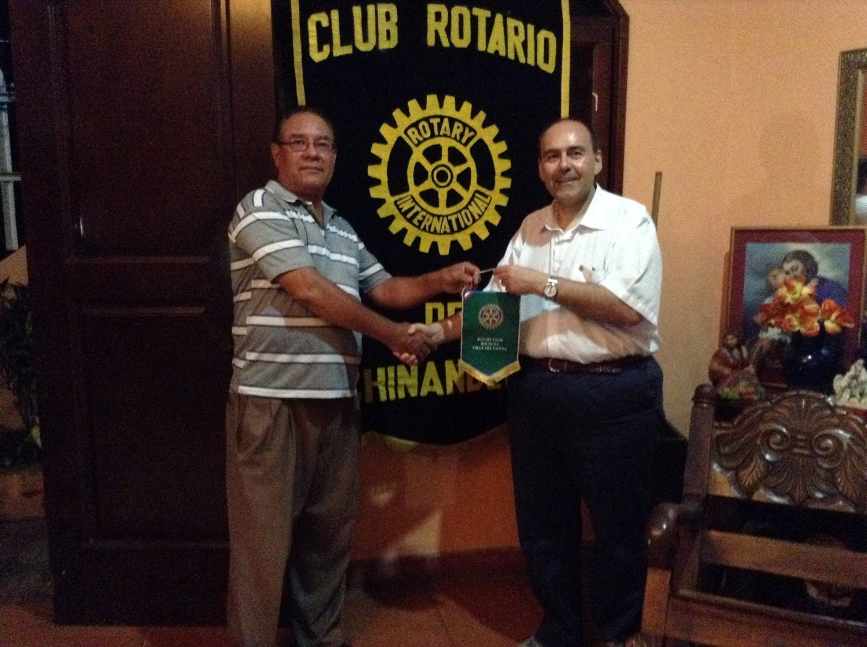
Conviviale con il Rotary Club di Chinandega, Nicaragua

Slide 4
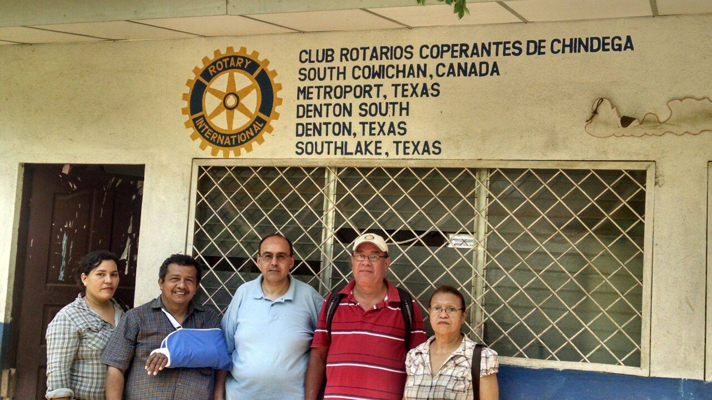
Visita alla scuola dell’immondezzaio di El Limonal, Nicaragua

Slide 5
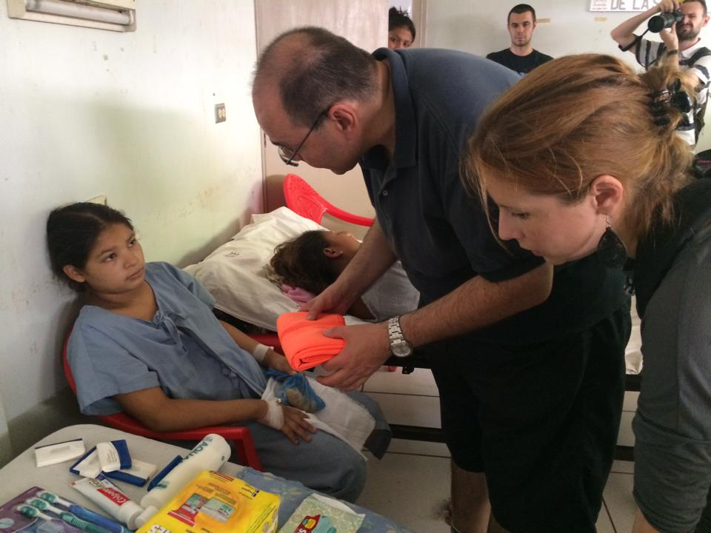
Distribuzione di generi di conforto alla maternità dell’ospedale di Chinandega

Slide 6
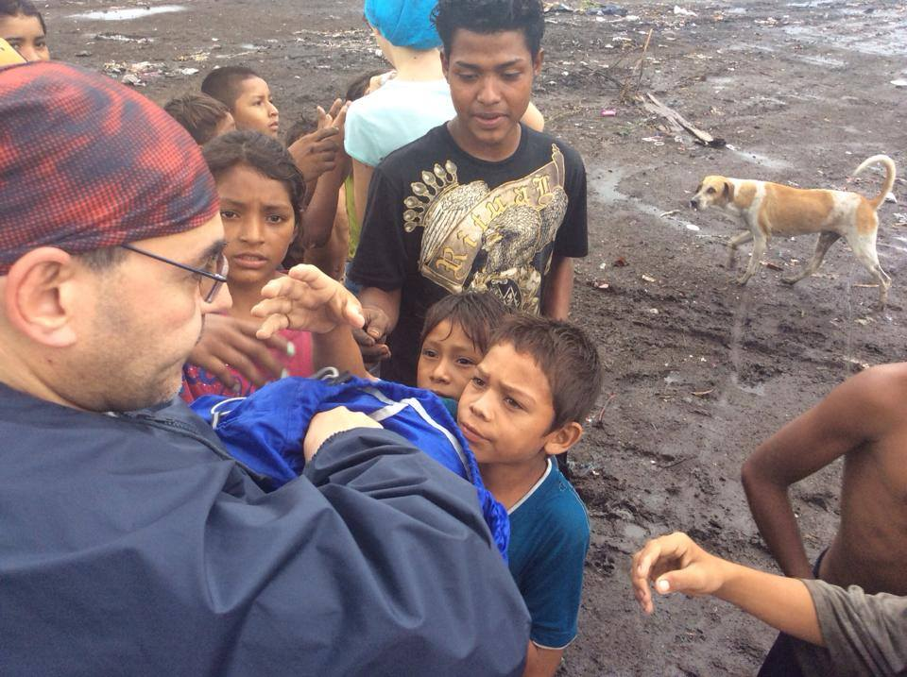
Distribuzione di cibo ai bambini dell’immondezzaio di Chinandega

Slide 7
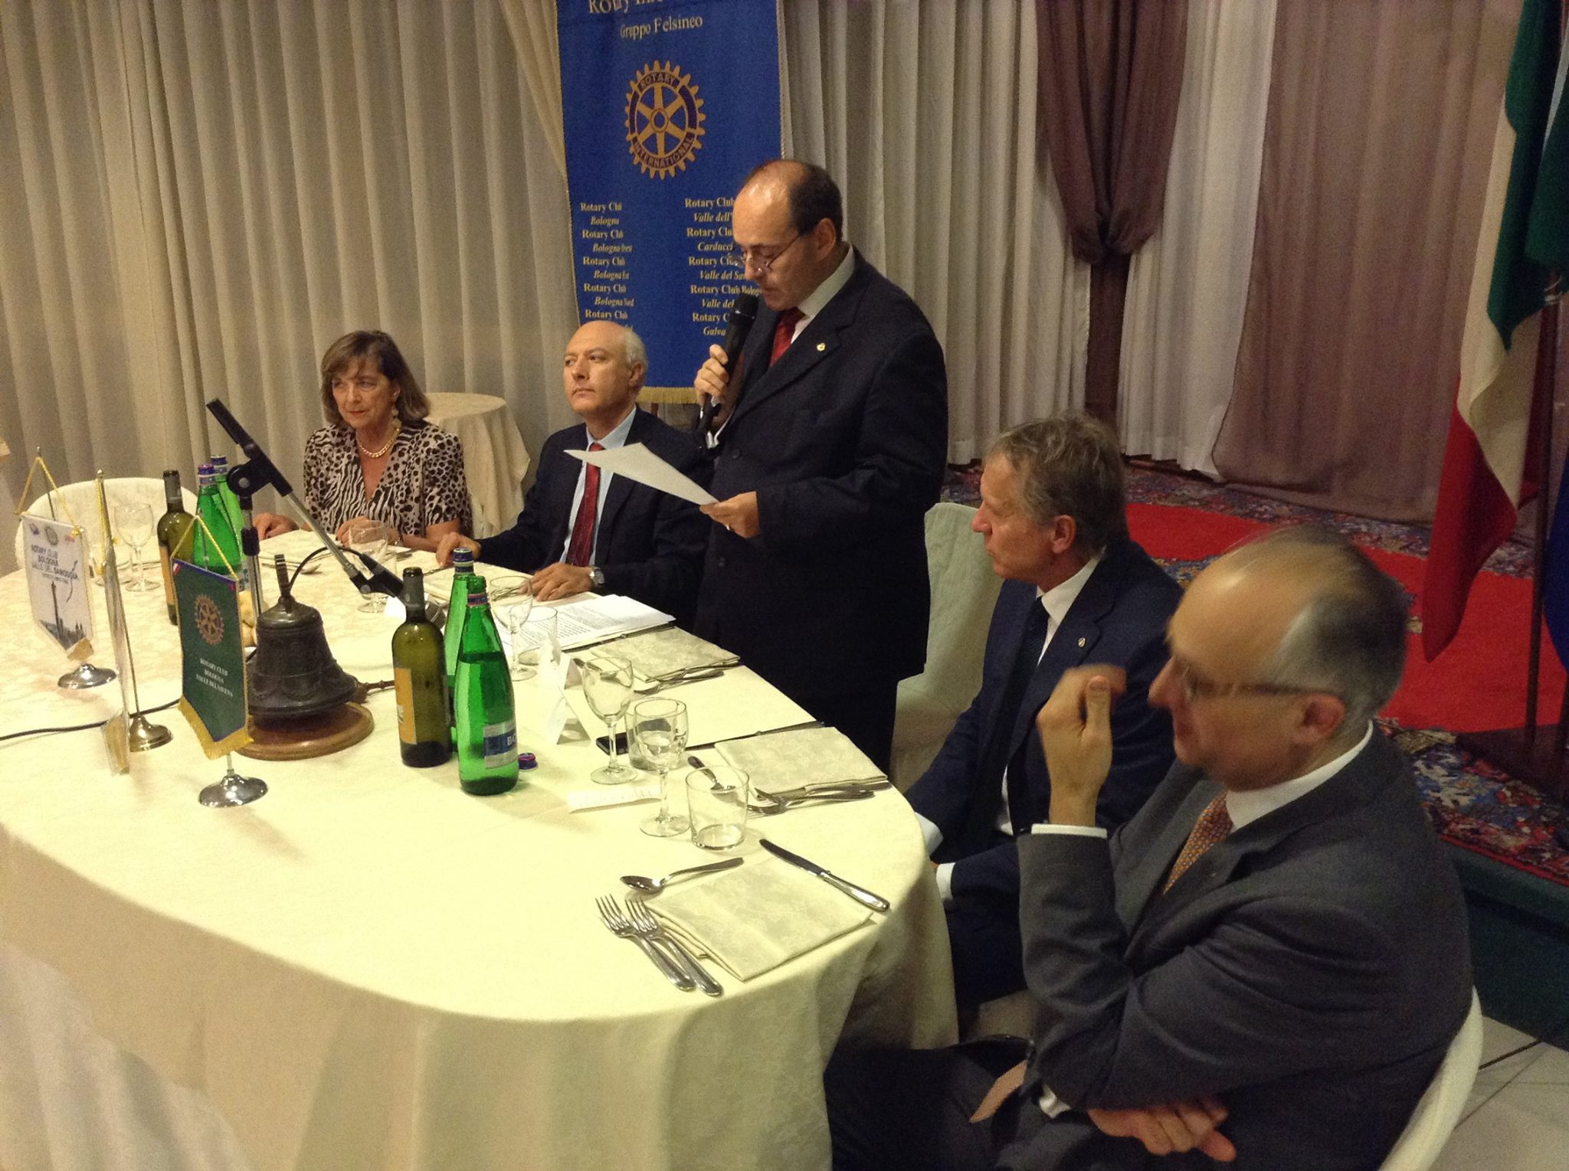
Presidenza dell’interclub estivo da Nonno Rossi

Slide 8
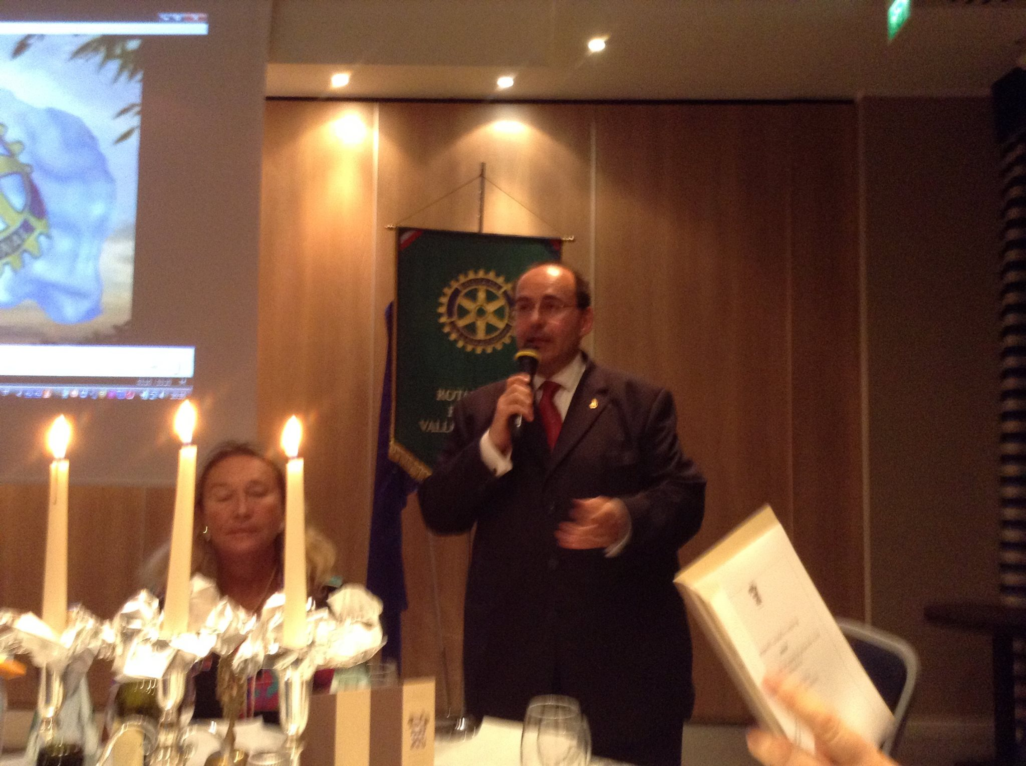
Serata inaugurale dell’annata

Slide 9
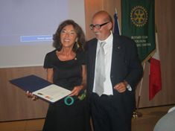
PHF a Flavia Ciacci

Slide 10
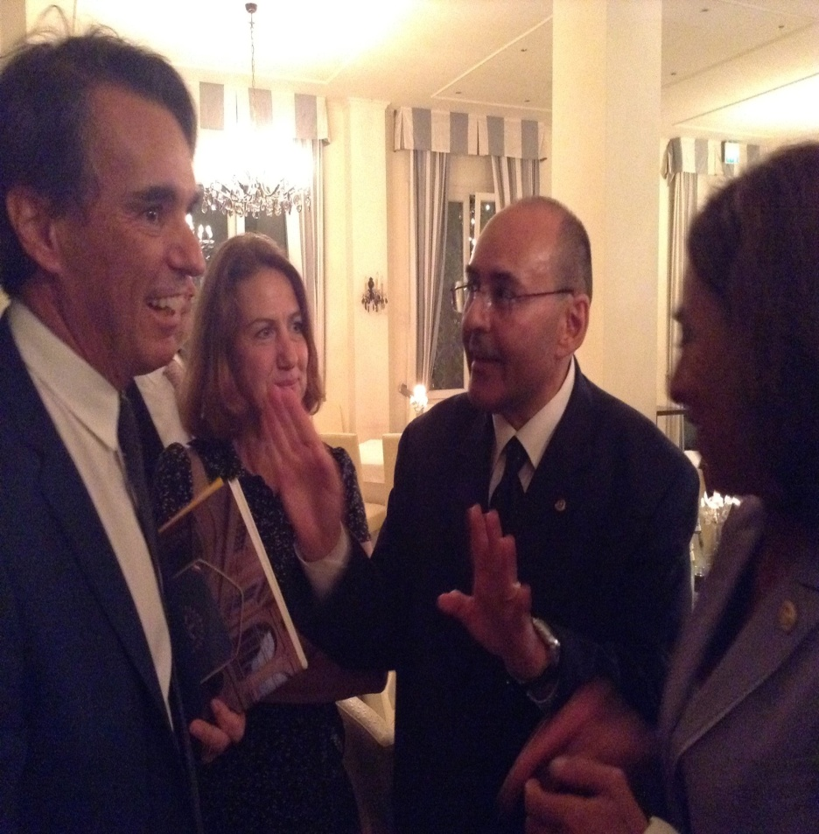
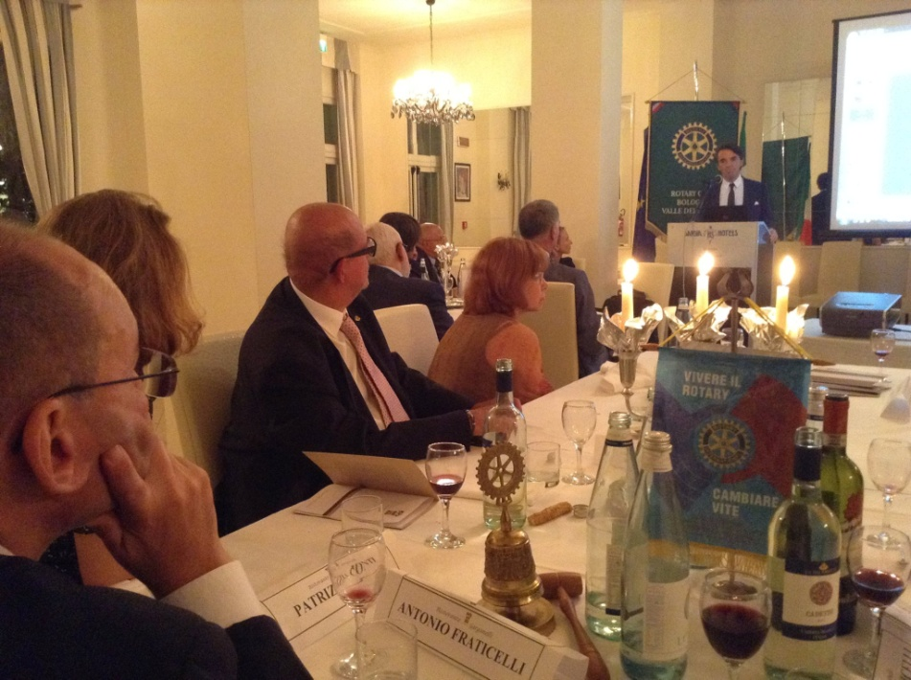
Serata con Marco Palmieri, Piquadro S.p.A.

Slide 11
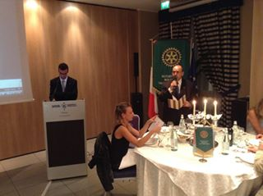
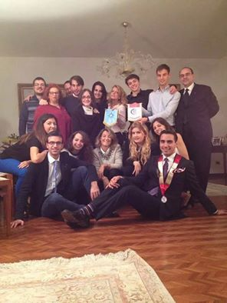
Serata Rotaract

Slide 12
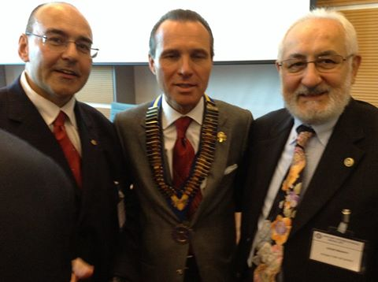
Al IDIR-SEFR di Rimini con il Governatore

Slide 13
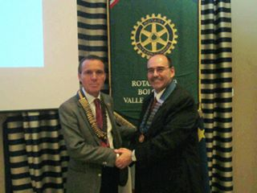
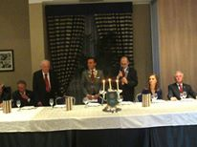
Visita del Governatore
Ferdinando Del Sante

Slide 14
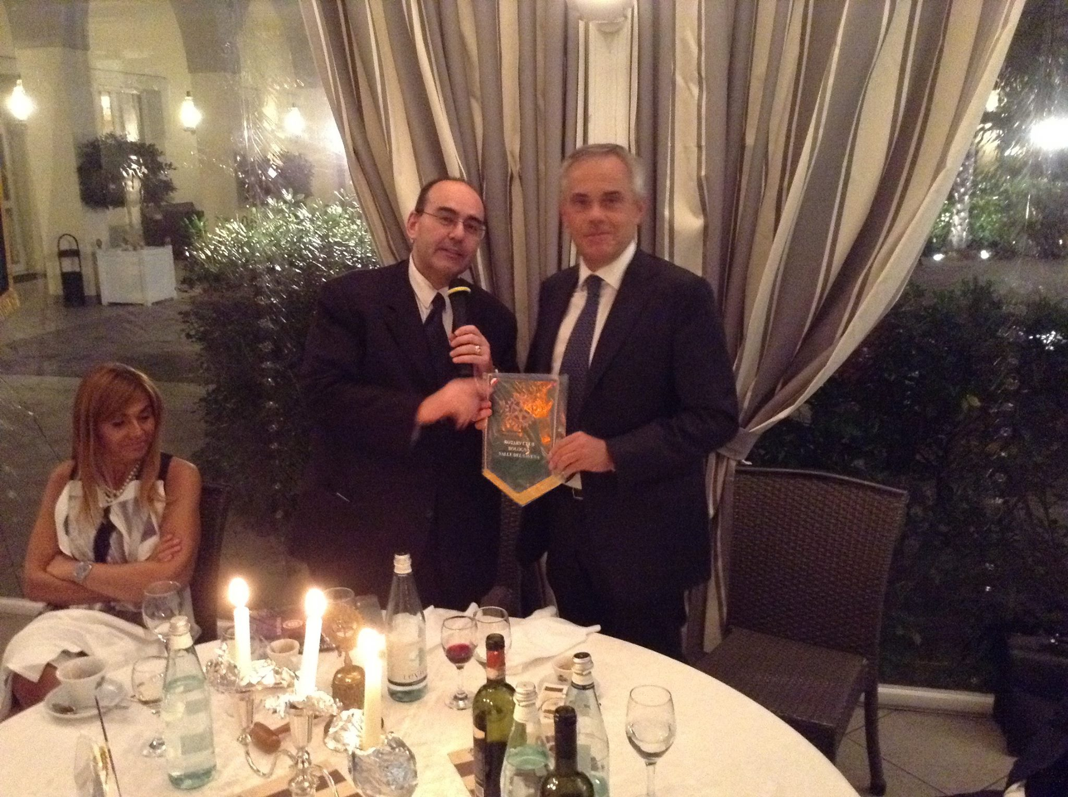
Serata con Giancarlo Tonelli

Slide 15
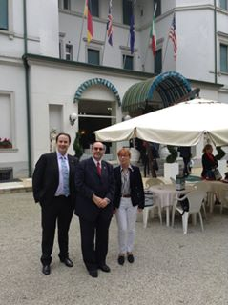
Al SINS di Riolo Terme

Slide 16
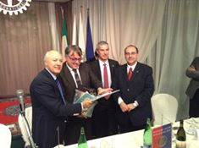
Interclub con Miguel Gotor

Slide 17
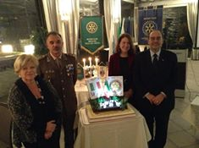
Interclub Forze Armate con il T. Col. Ferrieri

Slide 18
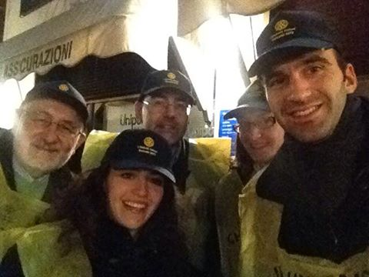
Service per il Banco Alimentare

Slide 19
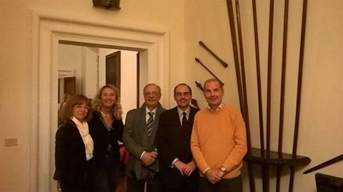
A Marzabotto, a casa di Flavia …

Slide 20
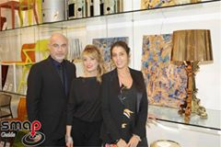
Serata da Kartell, ospiti di Andrea Righi
Mostra dei dipinti di Nelly Ruggeri

Slide 21
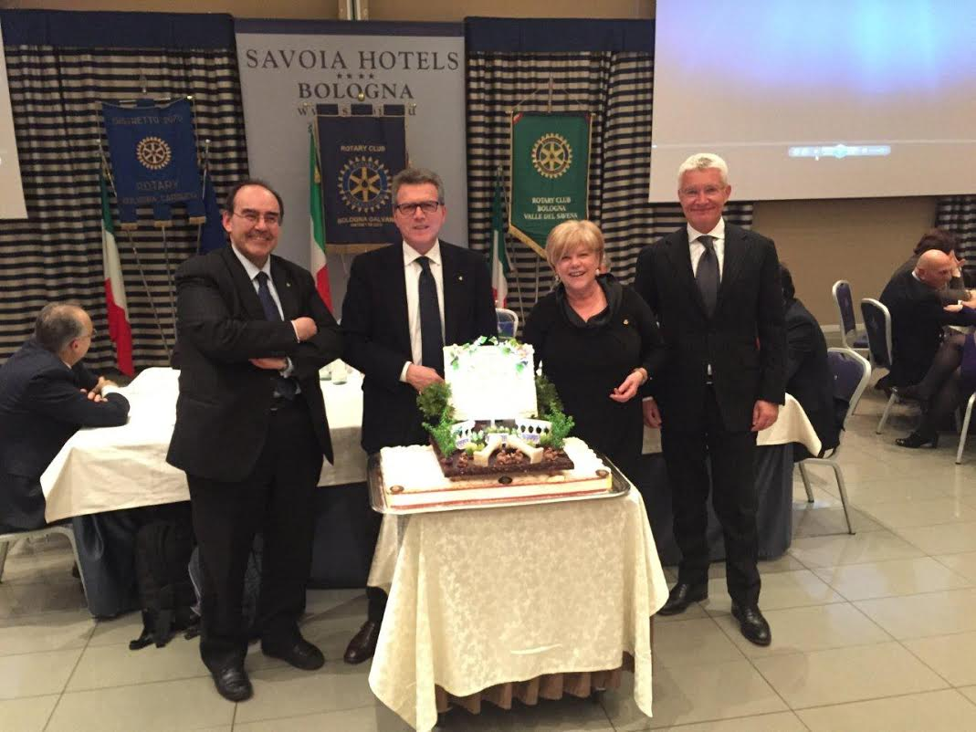
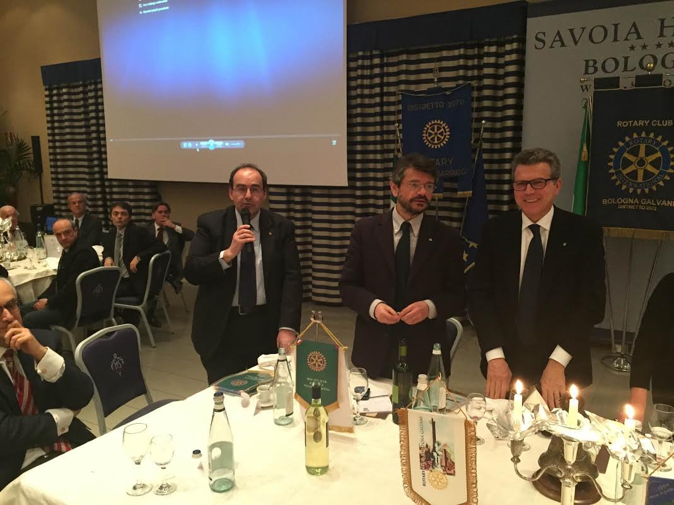
Interclub Progetto FI.CO.

Slide 22
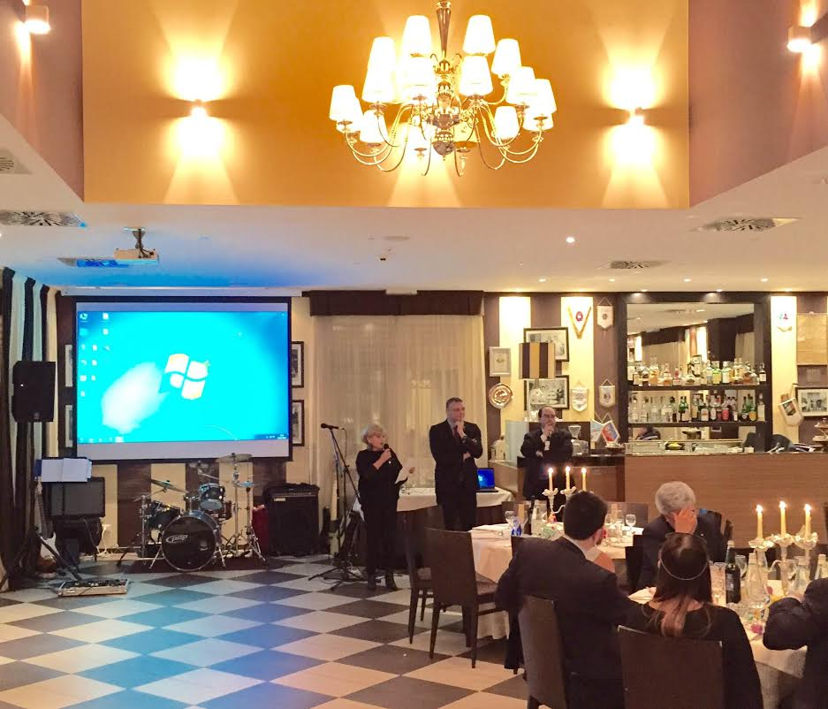
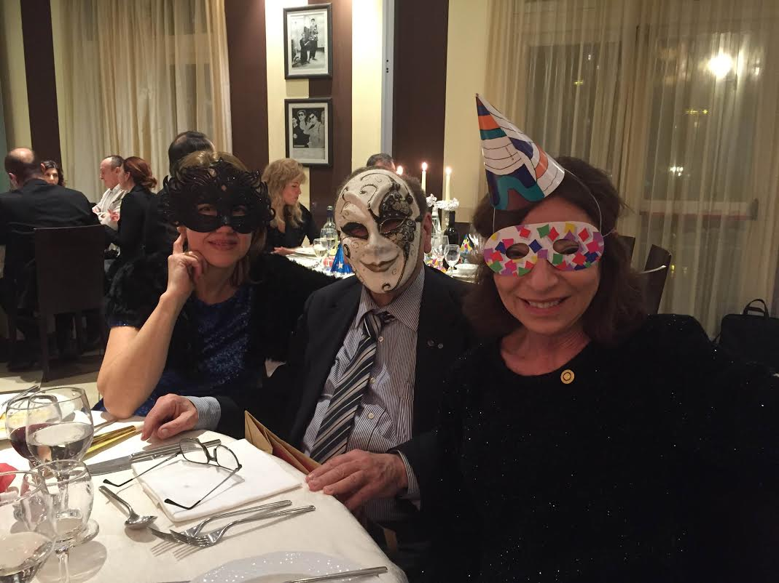
Interclub Festa di Carnevale

Slide 23
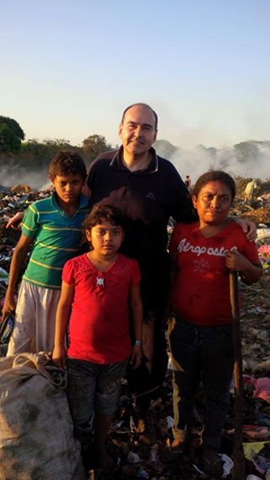
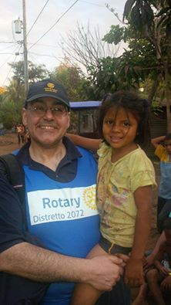
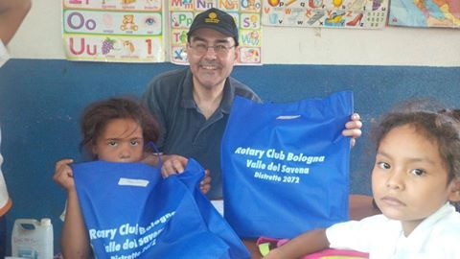
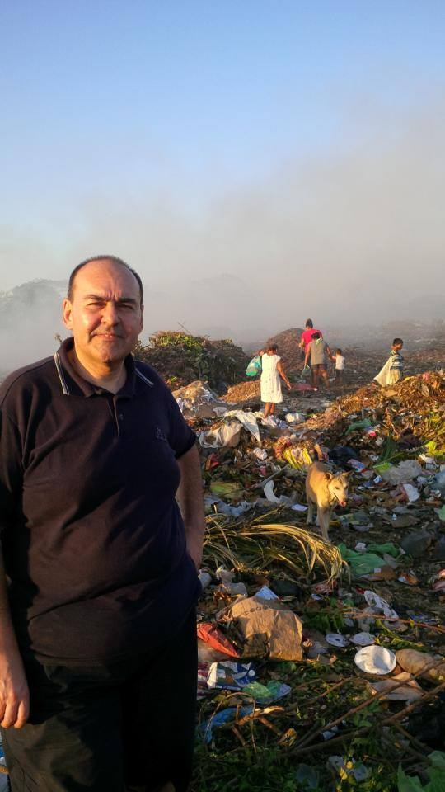
Seconda missione in Nicaragua
Febbraio 2015

Slide 24
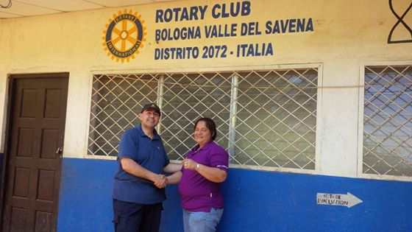
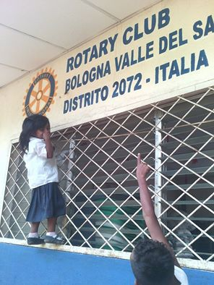
Il nome del nostro Club e del nostro Distretto sulla parete della scuola di El Limonal, testimonianza permanente del nostro service in Nicaragua

Slide 25
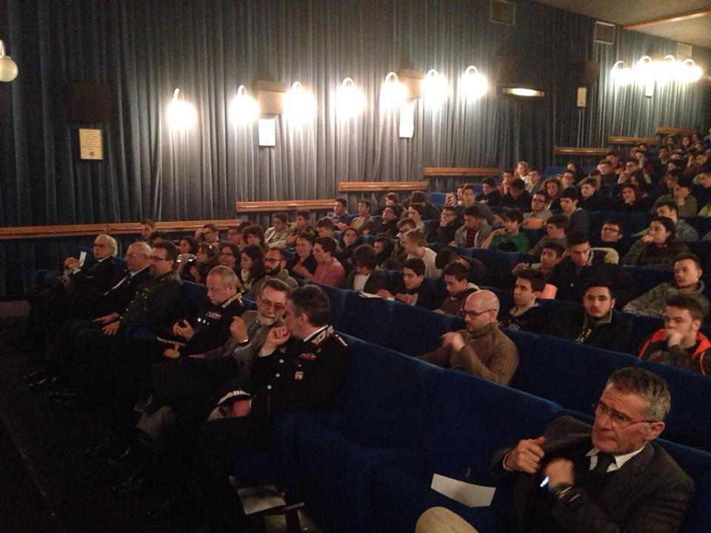
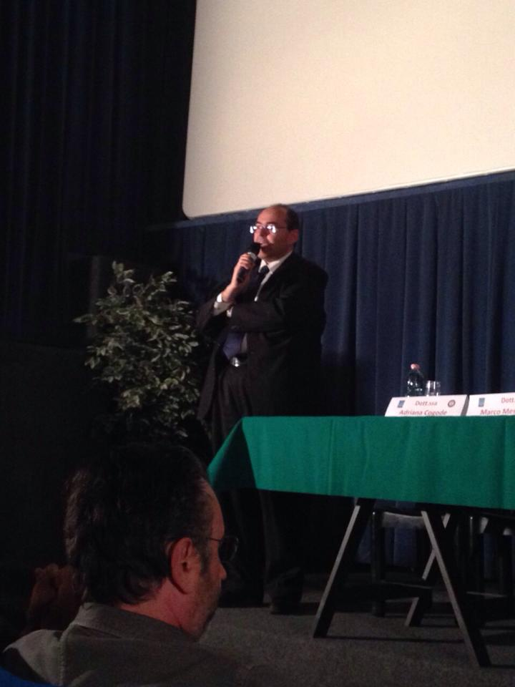
Manifestazione Antimafia organizzata dal Rotaract Club Bologna Valle del Savena

Slide 26
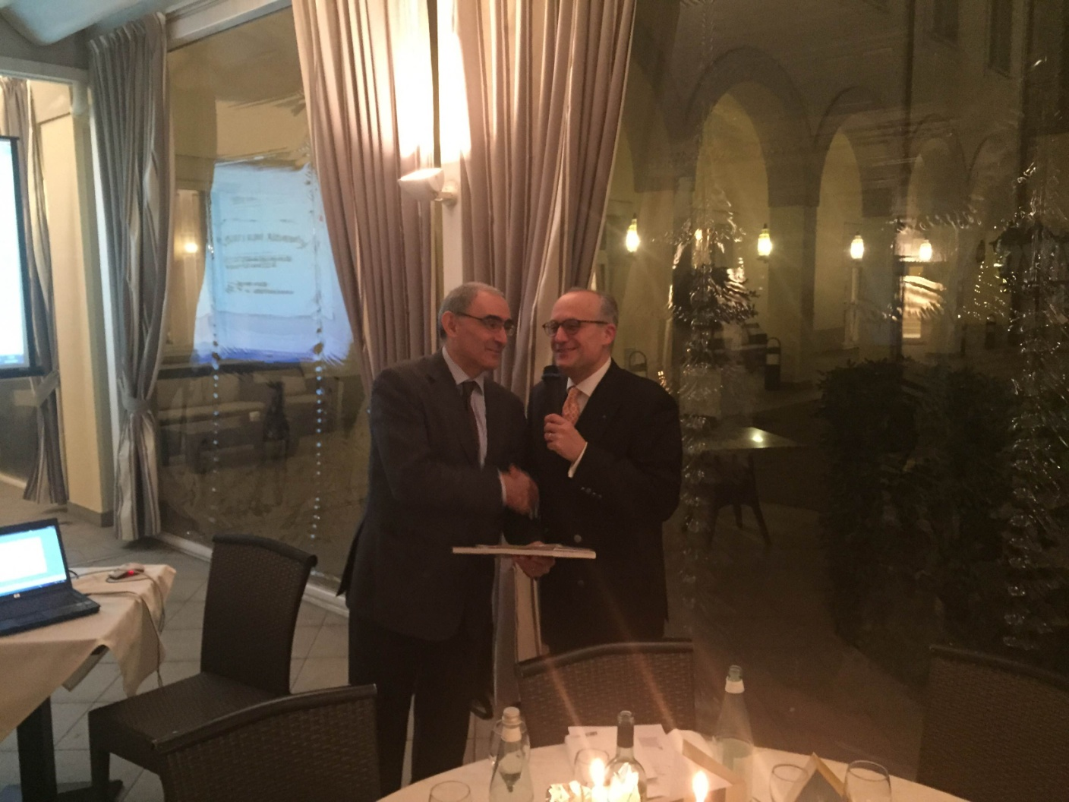
Serata con il Prof. Ezio Mesini

Slide 27
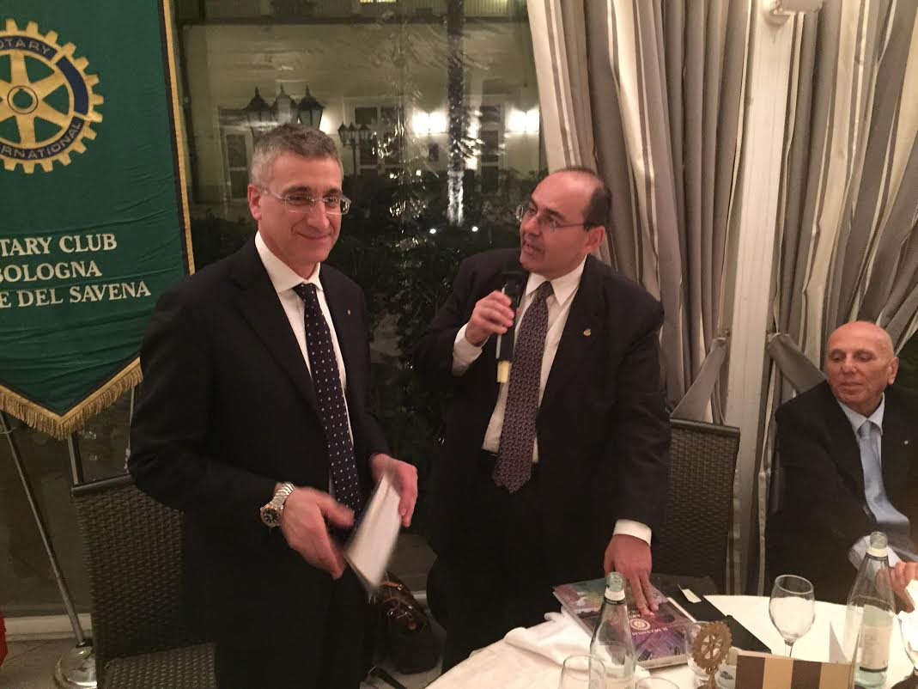
Serata con il Dott. Pietro Basciano

Slide 28
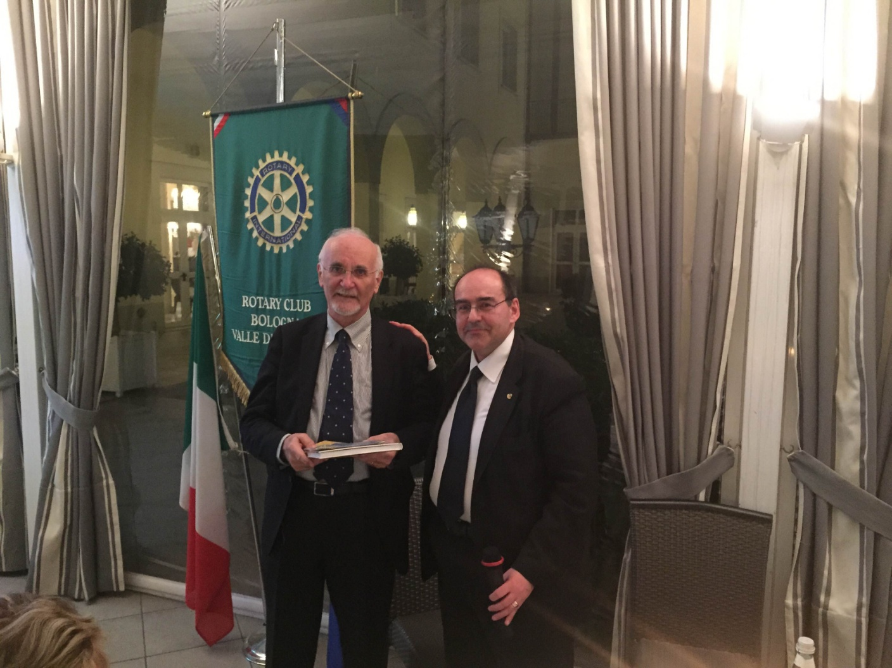
Serata con il Prof. Francesco Pilati

Slide 29
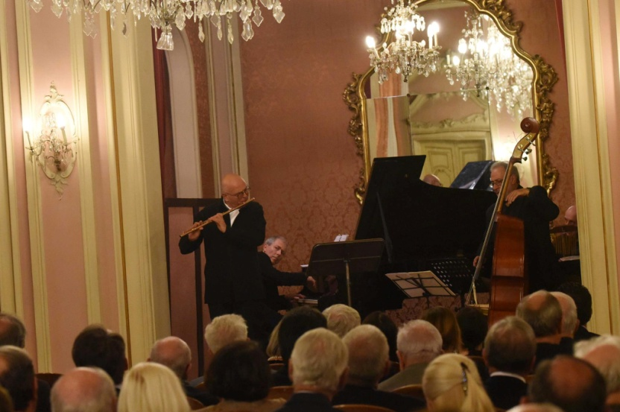
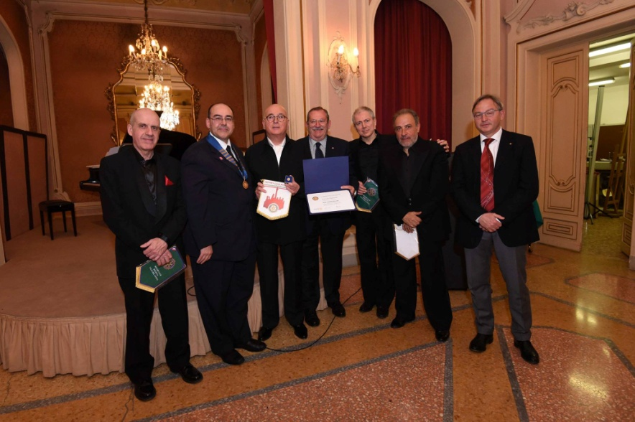
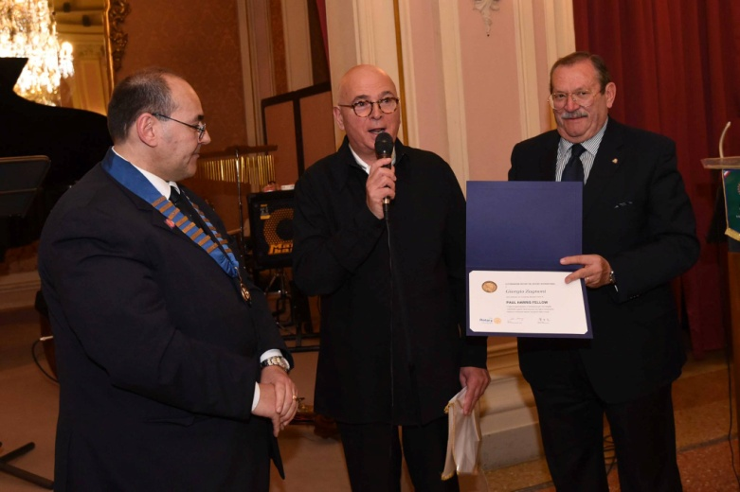
Concerto del Giorgio Zagnoni Quartet e PHF al M° Giorgio Zagnoni

Slide 30
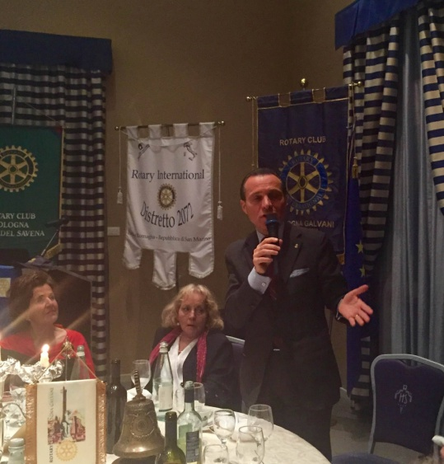
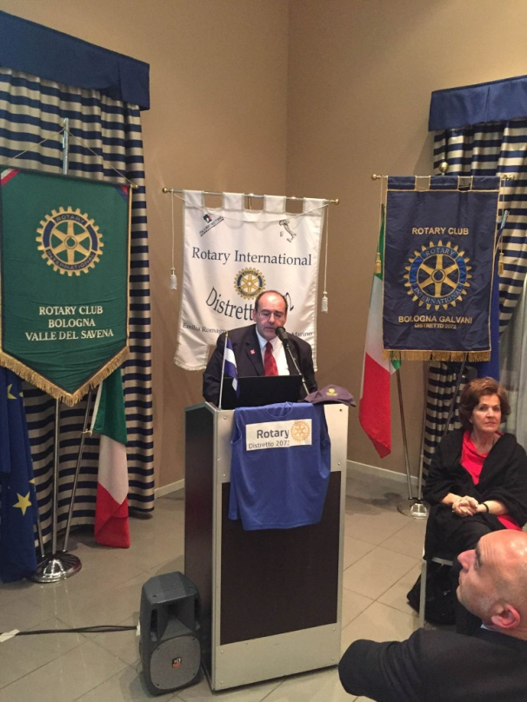
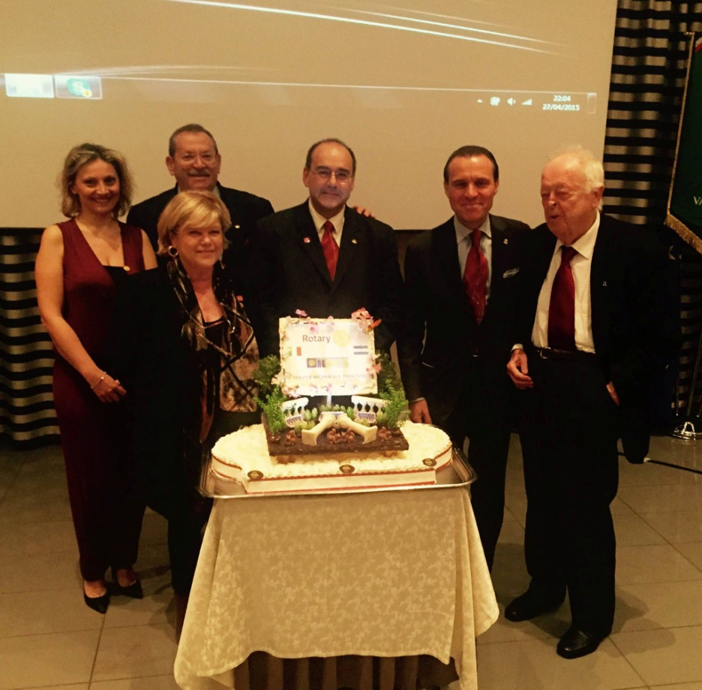
Serata Distrettuale
Service Nicaragua

Slide 31
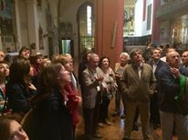
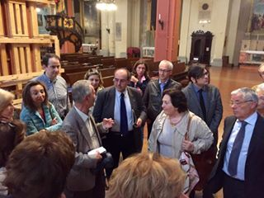
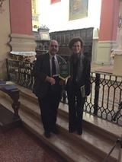
Visita alla Basilica di San Martino Maggiore guidata dal Prof. Angelo Zanotti e concerto d’organo del M° Fabiana Ciampi

Slide 32
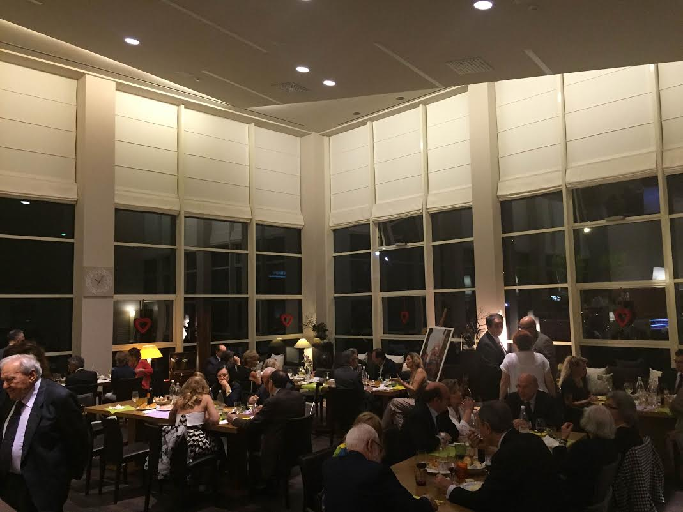
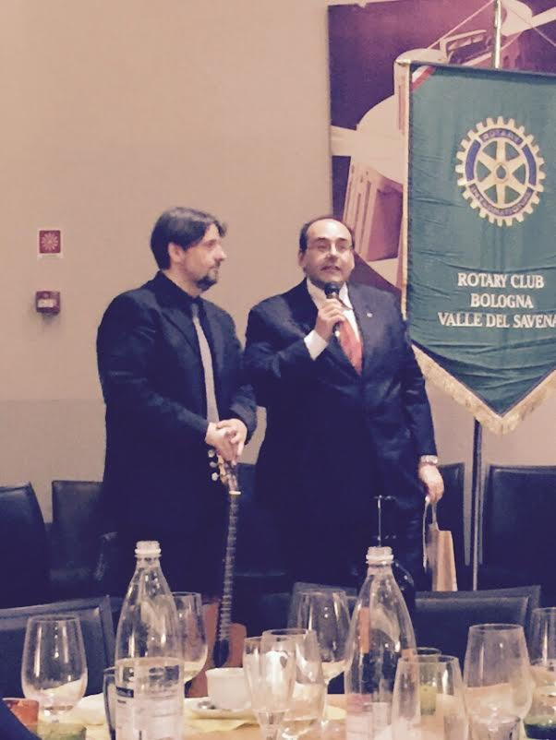
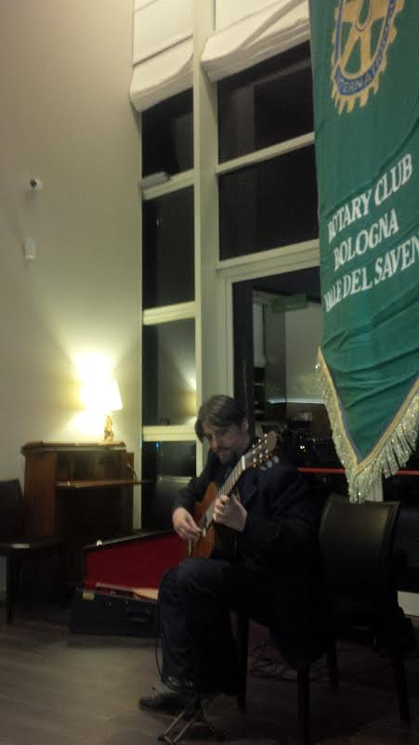
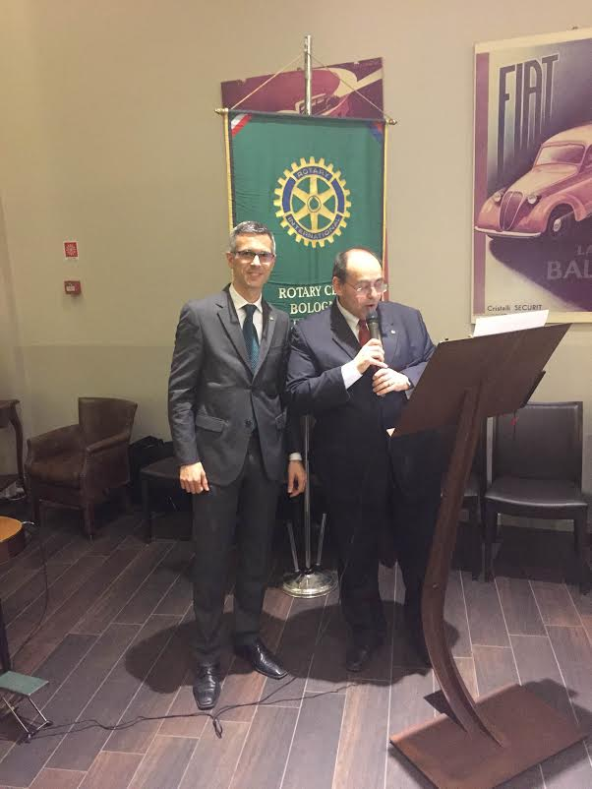
Serata pro Service Nepal al Matinée Café e spillatura Giacomo Ori

Slide 33

Insieme al RC Bologna Carducci, visita in Spagna al Rotary Club Madrid Velazquez Internacional

Slide 34

Interclub con il nostro Rotaract sul Service “Sporchiamoci le mani”

Slide 35


Al Congresso Distrettuale di Reggio Emilia Consegna dell’Attestato Presidenziale per i risultati ottenuti dal Club durante l’annata

Slide 36

Consegna del Service per l’Ospedale di Adwa (Etiopia) a Suor Laura Girotto

Slide 37

Il ringraziamento di Padre Giovanni Querzani per il nostro Service a favore della sua missione in Congo

Slide 38

Il nostro meraviglioso Rotaract
Grazie ragazzi …….

Slide 39

L’annata finisce e la ruota gira …..
Buon lavoro Ginevra !!

Slide 40

Rotary is ….. to Serve above Self

Slide 41


Grazie a tutti voi per questa annata davvero indimenticabile …..
Antonio

